Slide 1
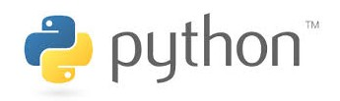
6장
모듈
Notes:
20486A
02: Designing ASP.NET MVC 4 Web Applications

Slide 2
Module Overview
모듈 소개
집합 모듈
모듈 파헤치기
모듈 임포트 받기 패키지
Notes:
20486A
02: Designing ASP.NET MVC 4 Web Applications

Slide 3
Lesson 1: 모듈
모듈은 여러 코드를 묶어 다른 곳에서 재사용할 수 있는 코드 모음을 말한다.
>>> import math
>>> math.pow(2, 10)
1024.0
>>> math.log(100)
4.605170185988092
>>> math.pi
3.141592653589793
>>> dir(math)
['__doc__', '__loader__', '__name__', '__package__', 'acos', 'acosh', 'asin', 'asinh', 'atan', 'atan2', 'atanh', 'ceil', 'copysign', 'cos', 'cosh', 'degrees', 'e', 'erf', 'erfc', 'exp', 'expm1', 'fabs', 'factorial', 'floor', 'fmod', 'frexp', 'fsum', 'gamma', 'hypot', 'isfinite', 'isinf', 'isnan', 'ldexp', 'lgamma', 'log', 'log10', 'log1p', 'log2', 'modf', 'pi', 'pow', 'radians', 'sin', 'sinh', 'sqrt', 'tan', 'tanh', 'trunc']
Notes:
20486A
02: Designing ASP.NET MVC 4 Web Applications

Slide 4
Lesson 1: 모듈
파이썬은 다양한 모듈을 제공한다.
문자열(string), 날짜(date), 시간(time), 수학(math), 분수(fraction), 십진법(decimal), 랜덤(random), 파일(file), sqlite3, os, sys, threading, xml, http 등등 약 200개 정도의 다양한 모듈들이 존재한다.
Notes:
20486A
02: Designing ASP.NET MVC 4 Web Applications

Slide 5
Lesson 1: 모듈
모듈 만들기: 파이썬에는 많은 내장 모듈이 있지만 사용자가 직접 모듈을 생성할 수 있다. 합집합, 차집합을 구하는 간단한 집합 관련 모듈을 만들어서 c:\python34\lib에 복사하면 된다.
from functools import *
➔ reduce함수를 사용하기 위해 functools 모듈을 가져온다.
def intersect(*ar):
"교집합"
return reduce(__intersectSC, ar)
def __intersectSC(listX, listY):
setList = []
for x in listX:
if x in listY:
생략…
Notes:
20486A
02: Designing ASP.NET MVC 4 Web Applications

Slide 6
Lesson 1: 모듈
실행결과:
>>> import simpleset
>>> dir(simpleset)
['WRAPPER_ASSIGNMENTS', 'WRAPPER_UPDATES', '__builtins__', '__cached__', '__doc__', '__file__', '__initializing__', '__intersectSC', '__loader__', '__name__', '__package__', 'cmp_to_key', 'difference', 'intersect', 'lru_cache', 'partial', 'reduce', 'total_ordering', 'union', 'update_wrapper', 'wraps']
>>>
>>> setA = [1,3,7,10]
>>> setB = [2,3,4,9]
>>> simpleset.union(setA, setB)
[1, 3, 7, 10, 2, 4, 9]
Notes:
20486A
02: Designing ASP.NET MVC 4 Web Applications

Slide 7
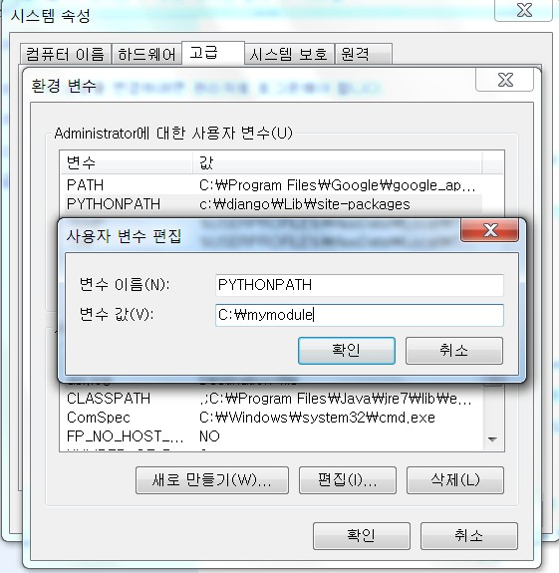
Lesson 1: 모듈
모듈의 경로:
1) 현재 작업 디렉토리를 사용하는 경우: 모듈이 저장된 폴더에서 c:\python33\python.exe를 실행해도 된다.
2) 경로 추가하는 경우: 시스템 속성 => 고급에서 환경변수를 클릭 PYTHONPATH 환경변수에 등록된 위치
Notes:
20486A
02: Designing ASP.NET MVC 4 Web Applications

Slide 8
Lesson 1: 모듈
모듈의 경로:
3) 표준 라이브러리 디렉토리: 파이썬 3에서는 c:\python33\lib가 표준 라이브러리 폴더 중에 하나이기 때문에 복사해서 사용했다.
>>> import sys
>>> sys.path
['C:/workPython', 'C:\\Python33\\Lib\\idlelib', 'c:\\django\\Lib\\site-packages', 'C:\\Windows\\system32\\python33.zip', 'C:\\Python33\\DLLs', 'C:\\Python33\\lib', 'C:\\Python33', 'C:\\Python33\\lib\\site-packages']
경로를 추가 또는 삭제도 가능(sys.path.append(), sys.path.remove()
Notes:
20486A
02: Designing ASP.NET MVC 4 Web Applications

Slide 9
Lesson 1: 모듈
모듈 임포트: C/C++언어에서는 include문을 사용할 수 있는 코드 영역이 제한적이다. 하지만 파이썬 에서는 import구문을 어디서나 사용할 수 있다.
>>> def loadMathMod():
print("import math")
import math
print(dir(math))
>>> loadMathMod()
import math
['__doc__', '__loader__', '__name__', '__package__', 'acos', 'acosh', 'asin', 'asinh', 'atan', 'atan2', 'atanh', 'ceil', 'copysign', 'cos', 'cosh', 'degrees', 'e', 'erf', 'erfc', 'exp', 'expm1', 'fabs', 'factorial', 'floor', 'fmod', 'frexp', 'fsum', 'gamma', 'hypot',
Notes:
20486A
02: Designing ASP.NET MVC 4 Web Applications

Slide 10
Lesson 1: 모듈
from <모듈> import <어트리뷰트>: 이렇게 임포트된 어트리뷰트는 ‘모듈이름.어트리뷰트이름’같은 형식으로 쓰지 않고 바로 참조
>>> from simpleset import union
>>> union([1,2,3], [3], [3,4])
[1, 2, 3, 4]
>>> intersect([1,2],[1])
Traceback (most recent call last):
File "<pyshell#25>", line 1, in <module>
intersetc([1,2],[1])
NameError: name 'intersetc' is not defined
>>> def union(a):
print(a)
Notes:
20486A
02: Designing ASP.NET MVC 4 Web Applications

Slide 11
Lesson 1: 모듈
from <모듈> import * : 모듈 내 이름 중 밑줄(_)로 시작하는 어트리뷰트를 제외하고 모든 어트리뷰트를 현재의 이름공간으로 임포트한다.
>>> from simpleset import *
>>> dir()
['WRAPPER_ASSIGNMENTS', 'WRAPPER_UPDATES', '__builtins__', '__doc__', '__loader__', '__name__', '__package__', 'cmp_to_key', 'difference', 'intersect', 'lru_cache', 'partial', 'reduce', 'total_ordering', 'union', 'update_wrapper', 'wraps']
Notes:
20486A
02: Designing ASP.NET MVC 4 Web Applications

Slide 12
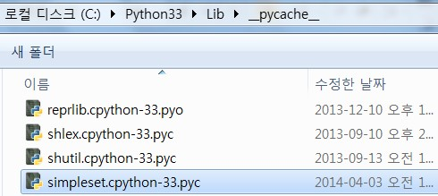
Lesson 1: 모듈
모듈 임포트 파헤치기: 바이트 코드는 일종의 중간 모듈이다. 모듈 파일이 simpleset.py라면 바이트 코드는 simpleset.pyc라는 이름으로 모듈 파일이 존재하는 폴더에 저장된다. 모듈이 임포트될 때 인터프리팅 없이 바로 로딩됨으로 임포트가 빨라진다.
Notes:
20486A
02: Designing ASP.NET MVC 4 Web Applications

Slide 13
Lesson 1: 모듈
모듈은 메모리에 한번, 하나만 로딩되고 이를 참고하는 여러 개의 레퍼린스가 있다.
>>> import testmodule as test1
hello world
>>> import testmodule as test2 ➔ hello world 출력 안됨!
>>> dir()
['__builtins__', '__doc__', '__file__', '__loader__', '__name__', '__package__', 'defaultvalue', 'printDefaultValue', 'test1', 'test2']
>>> test1.printDefaultValue()
2
>>> test1.defaultvalue = 100
>>> test2.printDefaultValue() ➔ 이름은 다르지만 같은 참조!
100
Notes:
20486A
02: Designing ASP.NET MVC 4 Web Applications

Slide 14
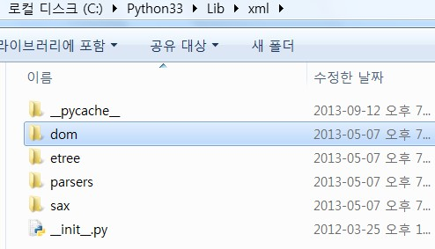
Lesson 1: 모듈
패키지: 여러 개의 모듈을 묶어야 할 경우 패키지를 사용한다. 이러한 모듈과 패키지는 파이썬 설치 폴더의 Lib라는 하위 폴더에 저장되어 있다. 아래는 xml 패키지의 구조
(__init__.py 파일 내부)
etree -- The ElementTree XML library. This is a subset of the full
ElementTree XML release.
"""
__all__ = ["dom", "parsers", "sax", "etree"]
Notes:
20486A
02: Designing ASP.NET MVC 4 Web Applications

Slide 15
Lesson 1: 모듈
패키지는 모듈이름에 ‘.’을 붙여서 파이썬의 모듈 이름공간을 구조화 하는 방법 중에 하나이다. 예를 들면 xml.dom이라는 모듈이 있을 때 xml이라는 패키지 안에 dom이라는 하위 모듈이 있다는 뜻이다.
Notes:
20486A
02: Designing ASP.NET MVC 4 Web Applications

Slide 16
Lesson 1: 모듈
>>> from xml import * ➔ 포함할 하위 패키지의 목록
>>> etree
<module 'xml.etree' from 'C:\\Python33\\lib\\xml\\etree\\__init__.py'>
>>> dom
<module 'xml.dom' from 'C:\\Python33\\lib\\xml\\dom\\__init__.py'>
>>> import xml.dom ➔ dom만 포함시켜서 임포트
>>> xml.dom
<module 'xml.dom' from 'C:\\Python33\\lib\\xml\\dom\\__init__.py'>
Notes:
20486A
02: Designing ASP.NET MVC 4 Web Applications

Slide 17
Lesson 1: 모듈
>>> import xml
>>> xml
<module 'xml' from 'C:\\Python33\\lib\\xml\\__init__.py'>
>>> xml.dom ➔ 자동으로 하위 패키지를 포함하지 않는다!
Traceback (most recent call last):
File "<pyshell#2>", line 1, in <module>
xml.dom
AttributeError: 'module' object has no attribute 'dom'
>>> xml.dom.getDOMImplementation ➔ 여기도 에러!
Traceback (most recent call last):
File "<pyshell#3>", line 1, in <module>
xml.dom.getDOMImplementation
AttributeError: 'module' object has no attribute 'dom'
Notes:
20486A
02: Designing ASP.NET MVC 4 Web Applications

